Slide 1


SPOC--串（2）

Slide 2
1
串的存储机构及实现
课 程 内 容
2
串的模式匹配

Slide 3
串的存储结构及实现
定长顺序串
堆串
块链串

Slide 4

定长顺序串
串的定长顺序存储结构类似于线性表的顺序存储结构，是用一组连续的存储单元存储字也称“静态存储分配”的顺序串。
它是直接使用定长的字符数组来定义，每个定义的串变量分配一个固定长度的存储区，存储分配在编译时完成

Slide 5
1.定长顺序串存储结构
#define MAXLEN 50 //字符串最大长度
typedef struct
{
char ch[ MAXLEN + 1 ] ; //存储字符串，第0号单元不用
int len; //字符串长度
} SString ;
串的实际长度在MAXLEN的范围内随意变动，超过MAXLEN，串值被舍去，称为“截断”

Slide 6
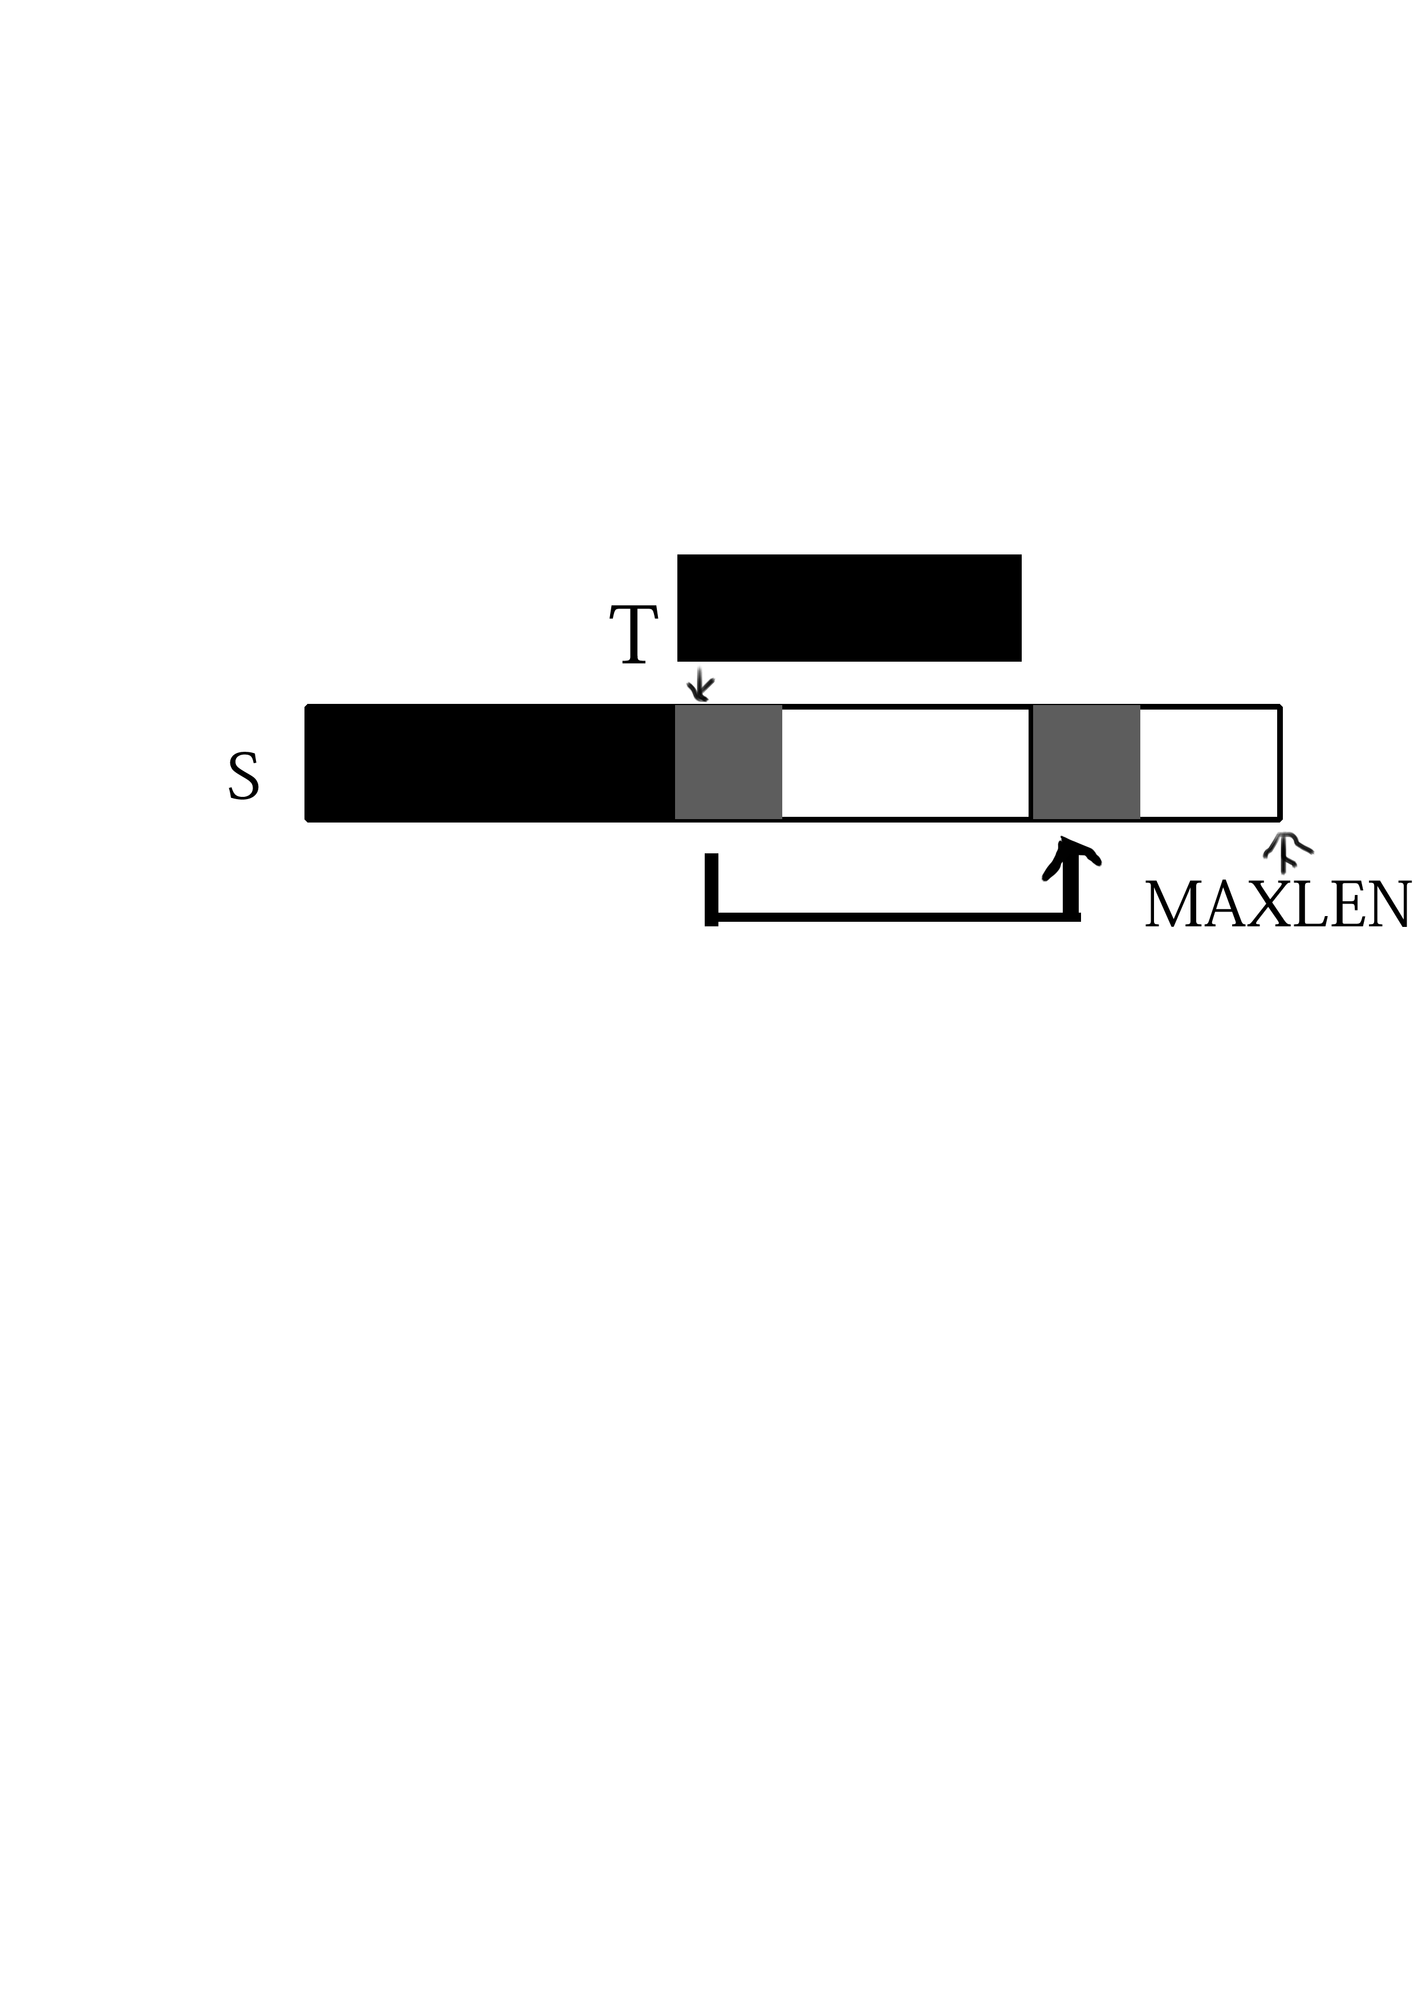
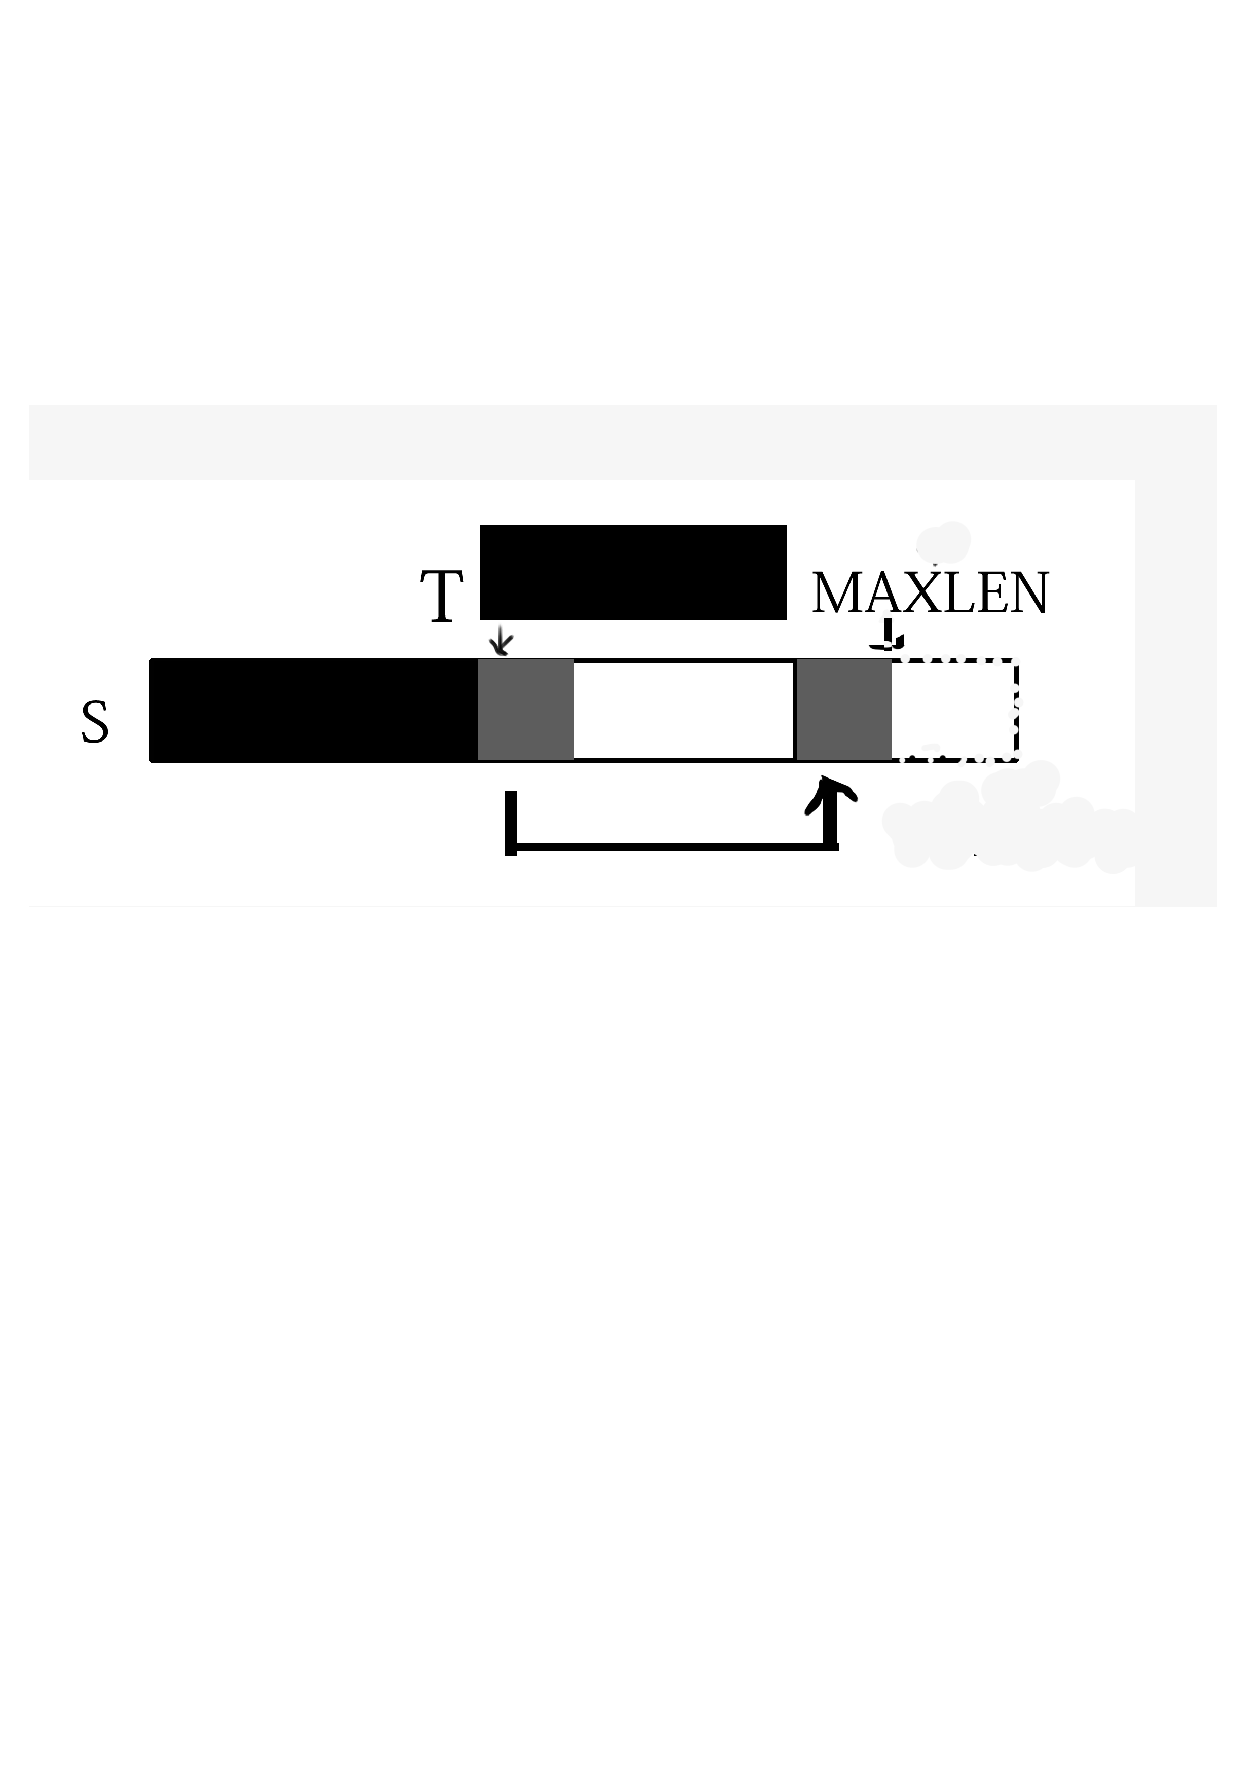
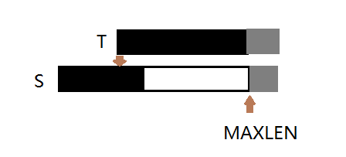
2.定长串基本操作
串插入
①
插入后传长小于等于MAXLEN；则将B后移LT个元素位置，再将T插入
插入后串长大于MAXLEN，且pos+LT=< MAXLEN;则B后移时会有部分字符被舍弃
②
③
插入后串长大于MAXLEN，且pos+LT> MAXLEN；则B的全部字符被舍弃，并且T在插入时也可能有部分字符被舍弃

Slide 7
串插入
int SStrInsert(SString * S, int pos, const SString T)
{ int i;
if(NULL == S || NULL == S->ch || NULL == T.ch || pos < 1 || pos > S->len + 1)
return 0;
if(S->len + T.len <= MAXLEN)
{ for(i = S->len + T.len; i >= pos + T.len; i--)
S->ch[i] = S->ch[ i - T.len ];
for(i = pos; i < pos + T.len; i++)
S->ch[i] = T.ch[ i - pos + 1 ];
S->len = S->len + T.len;
}
else if(pos + T.len <= MAXLEN)
{ for(i = MAXLEN; i >= pos + T.len; i--)
S->ch[i] = S->ch[ i - T.len ];
for(i = pos; i < pos + T.len; i++)
S->ch[i] = T.ch[ i - pos +1 ];
S->len = MAXLEN;
}
else
{ for(i = pos; i <= MAXLEN; i++)
S->ch[i] = T.ch[ i - pos +1 ];
S->len = MAXLEN;
}
return 1;
}

Slide 8
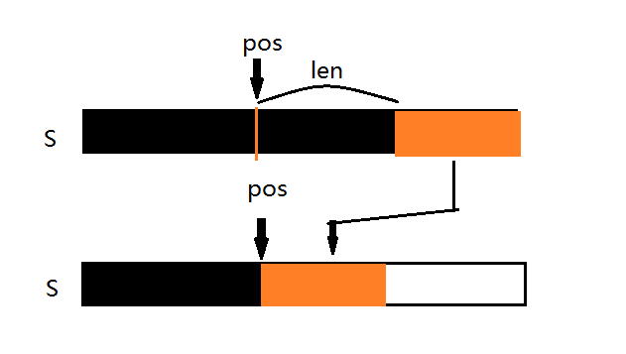
2.定长串基本操作
串删除
从第pos+len个字符开始至串尾，依次移动len个元素位置，即完成从第pos位置开始删除连续len个字符的操作
int SStrDelete(SString * S, int pos, int len)
{ int i = 1;
if(NULL == S || NULL ==S->ch || len < 0 || pos < 1 || pos > S->len - len + 1)
return 0; //删除参数不合法
if(i = pos; i <= S->len - len; i++) //移动元素
S->ch[i] = S->ch[i + len];
S->len = S->len - len;
return 1;
}

Slide 9
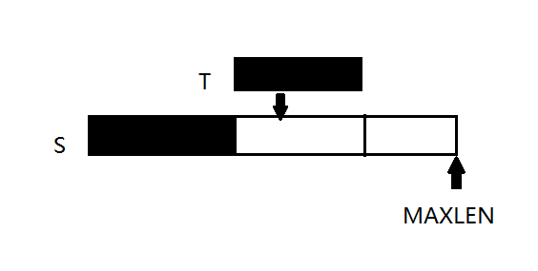
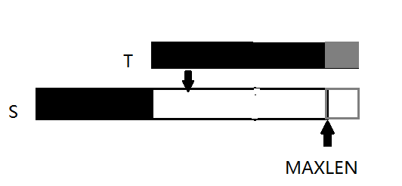
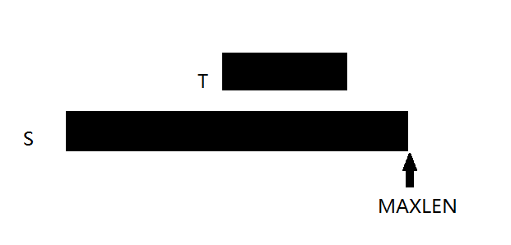
2.定长串基本操作
串连接
①
连接后串长小于等于MAXLEN；则直接将B连接在A的后面
连接后串长大于MAXLEN且LA<NAXLEN;则B会有部分字符被舍弃。
②
③
连接后串长大于MAXLEN且LA=MAXLEN;则B的全部字符被舍弃（不需要连接）

Slide 10
串连接
int SStrCat(SString * S, const SString T)
{ int i = 1;
if(NULL == S || NULL == S->ch || NULL == T.ch)
return 0; //连接参数不合法
if(S->len + T.len <= MAXLEN) //连接后串长小于MAXLEN
{ for(i = S->len + 1; i <= S->len + T.len; i++)
S->ch[i] = T.ch[i - S->len];
S->len = S->len + T.len; //更新串S的长度
return 1;
} else if(S->len <= MAXLEN)
{ for(i = S->len + 1; i <= MAXLEN; i++)
S->ch[i] = T.ch[i - S->len];
S->len = MAXLEN;
return 0;
}
else
return 0;
}

Slide 11
2.定长串基本操作
求子串
int SubSString(SString * T, SString S, int pos, int len)
{ int i;
if(NULL == T || NULL == T->ch || NULL == S.ch || len < 0
|| len > S.len - pos +1 || pos < 1 || pos > S.len)
return 0; //求子串参数不合法
for(i = 1; i <= len; i++)
T->ch[i] = S.ch[pos + i -1];
T->len = len;
return 1;
}
求子串是复制字符序列的过程。将串中从第pos个字符开始长为len的字符序列赋值成新串，此操作不会出现串截断的情况

Slide 12
堆串
串的堆存储结构类似于定长串，都是用连续的存储单元存储字符，不同的是堆串的存储空间是在程序执行中动态分配。
每当建立一个新串，通过动态分配函数在堆区分配一块连续的存储空间，来存储新串的串值。
只要空间分配成功，则操作过程就不会出现“截断”这种情况。

Slide 13
1.堆串的存储结构
typedef struct
{
char *ch ; //若是非空串，则指向串的起始地址，否则ch为NULL；
int len; //字符串长度
} HString ;
在给串非配存储空间时，在实际串长的基础上多分配一个存储空间，且连续的空间第0号单元不使用。

Slide 14
2.堆串基本操作
串初始化
void HStrInit(HString *S) //初始化空串；
{ S->ch = NULL; //将新定义的空串S的ch赋为NULL
S->ch = 0; //将新定义的空串S长度设为0
}

Slide 15
2.堆串基本操作
串赋值
int HStrAssign(HString * S, const char * chars)
{ int i = 0;
if(NULL == chars || NULL == S)
return 0;
while(chars[i] != '\0')
i++;
S->len = i; //串S的长度等于串chars的长度
if(0 != S->len)
{ if(S->ch != NULL)
free(S->ch)
S->ch = (char *)malloc((S->len + 1) * sizeof(char));
if(NULL == S->ch)
return 0; //空间开辟失败
for(i = 1; i <= S->len; i++)
S->ch[i] = chars[i - 1]; //将chars的内容逐一赋给S->ch
} else
S->ch = NULL; //当chars长度为0时，则串S为空串
return 1;
}

Slide 16
2.堆串基本操作
串插入
int HStrInsert(HString * S, int pos, const HString T)
{ int i = 0;
char *temp;
if(NULL == S->ch|| NULL == S || NULL ==T.ch || pos > S->len || pos < 1)
return 0; //插入位置不合法；
temp = (char *)malloc((S->len + T.len + 1) * sizeof(char));
if(NULL == temp)
return 0;
for(i = 1; i < pos; i++) //把S串pos(不含S->ch[pos])之前的字符赋给temp;
temp[i] = S->ch[i];
for(i = pos; i < pos + T.len; i++) //把temp[pos : pos + T.len]之间的部分
temp[i] = T.ch[i - pos + 1]; //赋成串T的内容
for(i = pos + T.len; i <= S->len + T.len; i++) //把原pos之后的内容连接
temp[i] = S->ch[i - T.len]; //到temp尾部
free(S->ch);
S->ch = temp;
S->len = S->len + T.len; //更新S串的长度
return 1;
}

Slide 17
2.堆串基本操作
串删除
int HStrDelect(HString * S, int pos, int len)
{ int i = 0;
char *temp;
if(NULL == S->ch|| NULL == S || len < 0 || pos < 1 || pos > S->len - len + 1)
return 0; //插入位置不合法；
temp = (char *)malloc((S->len + T.len + 1) * sizeof(char));
if(NULL == temp)
return 0;
for(i = 1; i < pos; i++) //把S串pos(不含S->ch[pos])之前的字符赋给temp;
temp[i] = S->ch[i];
for(i = pos; i <= S->len - len; i++) //把temp[pos ]之后的部分改写为
temp[i] = S->ch[i + len]; //S[pos + len : S->len]的内容
free(S->ch);
S->ch = temp;
S->len = S->len - len; //更新S串的长度
return 1;
}

Slide 18
2.堆串基本操作
串连接
int HStrCat(HString * S, const HString T)
{ int i = 1;
if(NULL == S->ch|| NULL == S || NULL ==T.ch)
return 0; //插入位置不合法；
S->ch = (char *)realloc(S->ch, (S->len + T.len + 1) * sizeof(char));
//函数realloc保留了串S原有的字符内容。
if(NULL == S->ch)
return 0;
for(i = S->len + 1; i <= T.len + S->len; i++)
S->ch[i] = T.ch[i - S->len];
S->len = S->len + T.len; //更新S串的长度
return 1;
}

Slide 19
2.堆串基本操作
求子串
int SubHString(HString * S, HString S, int pos, int len)
{ int i = 1;
if(NULL ==T || NULL == T->ch || NULL == S.ch || len < 0
|| len > S.len - pos + 1 || pos < 1 || pos > S.len)
return 0; //求子串参数不合法；
T->len = len;
if(NULL != T->ch)
free(T->ch);
T->ch = (char *)malloc((T->len + 1) * sizeof (cahr));
if(NULL == T->ch)
return 0;
for(i = 1; i <= T->len ; i++)
T->ch[i] = S.ch[pos + i - 1]; //提取pos之后的字符作为新串T
return 1;
}

Slide 20
块链串
串是一种特殊的线性表，除了可以用顺序存储结构，也可以用链式存储
串的链式存储结构中，链表的每个节点可存放一个字符，也可存放多个字符，每个节点称之为块，整个链表称为块链结构

Slide 21
1.块链串存储结构
#define BLOCK_SIZE 4
typedef struct block
{
char ch[ BLOCK_SIZE] ;
struct block *next;
} Block ;
typedef struct
{
Block *head; //块链串的头指针
Block *tall; //块链串的尾指针
int len; //字符串长度
} LString;
对串操作时只需从头向尾扫描，不必建立双向链表，。为方便进行串的连接操作，加入尾指针

Slide 22
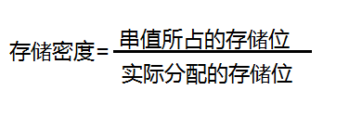
1.块链串存储结构
块链串的存储方式中，块的大小直接影响串的处理效率
当BLOCK_SIZE大于1： 由于串长不一定是BLOCK_SIZE的整数倍，则链表最后一个 节点不一定被串占满，通常要补上“#”作为结束符
当BLOCK_SIZE等于1：此时块链表结构同线性链表，插入，删除等处理方 法和线性链表一样

Slide 23
串的模式匹配
BF模式匹配
KMP模式匹配

Slide 24
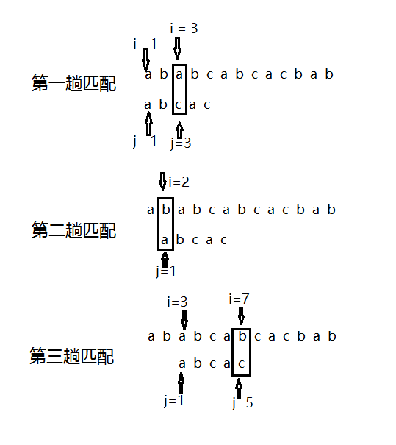
1.BF模式匹配
BF模式匹配算法又称蛮力匹配算法，从主串S的第pos个字符开始，和模式串T的第一个字符比较。
若相等 : 则继续逐个比较后续字符。
若不相等 : 回溯到主串S的第pos+1个字 符重新开始比较。
以此类推直至模式串T中的每一个字符依次与主串S中的一个连续字符串相等

Slide 25
1.BF模式匹配
int Index (SString S, int pos, SString T)
{ int i = pos,j = 1; //主串从第pos开始，模式串从头开始
while( i <= S.len && j <=T.len)
{ if(S.ch[i] == T.ch[j])
{ i++;
j++;
}
else
{ i = i - j + 2 ; //当对应字符不等时
j = 1; //主串回溯到i-j+2的位置重新比较
}
}
if(j > T.len)
return i - T.len; //匹配成功，返回匹配起始位置。
else
return 0;
}

Slide 26

2.KMP模式匹配
KMP算法由两部分组成：
KMP算法是D.E.Knuth、J.H.Morris和V.R.Pratt共同提出的,简称KMP算法。该算法较简单算法有较大改进,主要是消除了主串指针的回溯,从而使算法效率有了某种程度的提高。
第一部分，计算模式串的next或nextval数组。
第二部分，利用计算好的模式串的nextval数组，进行模式匹配。
KMP算法中有next数组和nextval数组之分。 他们代表的意义和作用完全一样，完全可以混用。 唯一不同的是，next数组在一些情况下有些缺陷，而nextval是为了弥补这个缺陷而产生的。
烤馍片算法有点难
原理：利用已经部分匹配这个有效信息，保持i指针不回溯，通过修改j指针，让模式串尽量地移动到有效的位置。

Slide 27
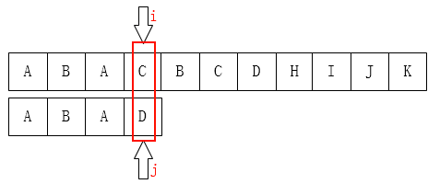
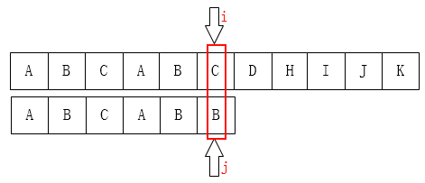
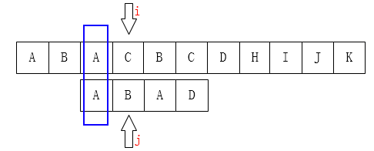
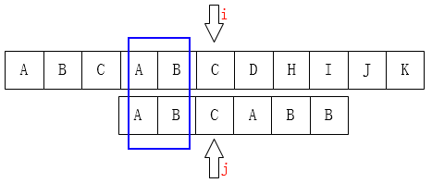
2.KMP模式匹配
最前面的k个字符和j之前的最后k个字符是一样的
如图：C和D不匹配了，我们要把j移动到哪？显然是第1位。为什么？因为前面有一个A相同啊：
可以把j指针移动到第2位，因为前面有两个字母是一样的：

Slide 28
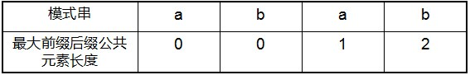
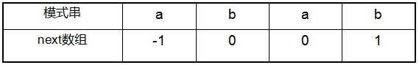
2.KMP模式匹配
#include<stdio.h>
#include<string.h>
int main(){
char ptr[100];
int next[101];
next[0] = -1;
int j = 0;
int k = -1;
int len = strlen(str);
fgets(ptr,100,stdin);
while (j < (len-1)) {
if (k == -1 || ptr[j] == ptr[k]) {
next[++j] = ++k;
} else { //不相等的时候需要回溯
k = next[k]; //???为什么是这样
}
}
for(i=0;i<len;i++)
printf("%d ",next[i]);
}
①寻找前缀后缀最长公共元素长度
0
1
②求next数组
通过观察，实际上就是将第①步骤中求得的值整体复制，然后初值赋为-1，如下表格所示：

Slide 29
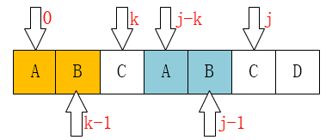
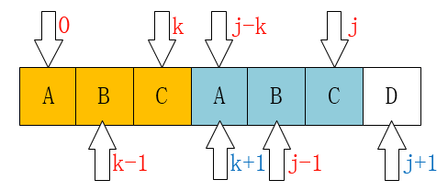
2.KMP模式匹配
发现当P[k] == P[j]时，
有next[j+1] == next[j] +1
其实这个是可以证明的：
因为在P[j]之前已经有P[0 ~ k-1] == p[j-k ~ j-1]。（next[j] == k）
这时候现有P[k] == P[j]，我们是不是可以得到P[0 ~ k-1] + P[k] == p[j-k ~ j-1] + P[j]。
即：P[0 ~ k] == P[j-k ~ j]，即next[j+1] == k + 1 == next[j] + 1。

Slide 30
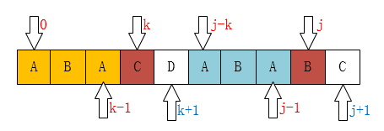
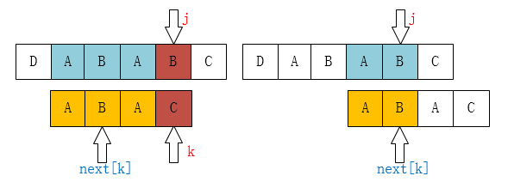
2.KMP模式匹配
当P[k] ！= P[j]时 如果你从代码上看应该是这一句：k = next[k]
如下图
现在你应该知道为什么要k = next[k]了吧！像上边的例子，我们已经不可能找到[ A，B，A，B ]这个最长的后缀串了，但我们还是可能找到[ A，B ]、[ B ]这样的前缀串的。所以这个过程像不像在定位[ A，B，A，C ]这个串，当C和主串不一样了（也就是k位置不一样了），那当然是把指针移动到next[k]啦。

Slide 31
2.KMP模式匹配
int main(){
int i = 0; // 主串的位置
int j = 0; // 模式串的位置
int k =-1;
int next[100];
next[0] = -1;
char str[100];
char ptr[100];
fgets(str,100,stdin); //获取主串
fgets(ptr,100,stdin); //获取模式串
int len_1= strlen(str);
int len_2= strlen(ptr);
while (j < (len_2-1)) {
if (k == -1 || ptr[j] == ptr[k]) {
next[++j] = ++k;
} else { //不相等的时候需要回溯
k = next[k];
}
}
i=0; j=0;
while (i < len_1 && j < len_2) {
if (j == -1 || t[i] == p[j]) { // 当j为-1时，要移动的是i，当然j也要归0
i++;
j++;
} else {
j = next[j]; // j回到指定位置
}
}
if (j == len_2) {
printf("位置为%d" ,i - j);
} else {
printf("tan 90`\n");
}
}

Slide 32
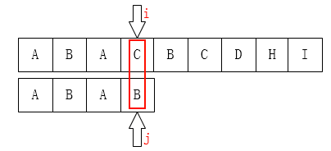
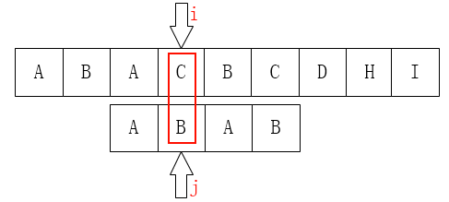
2.KMP模式匹配
改进优化
显然，当我们上边的算法得到的next数组应该是[ -1，0，0，1 ]
所以下一步我们应该是把j移动到第1个元素咯：
不难发现，这一步是完全没有意义的。因为后面的B已经不匹配了，那前面的B也一定是不匹配的，同样的情况其实还发生在第2个元素A上。
显然，发生问题的原因在于P[j] == P[next[j]]。

Slide 33
2.KMP模式匹配
改进优化 nextval的求解
#include<stdio.h>
#include<string.h>
int main(){
char ptr[100];
int next[101];
next[0] = -1;
int j = 0;
int k = -1;
int len = strlen(str);
fgets(ptr,100,stdin);
while (j < (len-1)) {
if (k == -1 || ptr[j] == ptr[k]) {
next[++j] = ++k;
if (p[++j] == p[++k]) { // 当两个字符相等时要跳过
next[j] = next[k];
} else {
next[j] = k;
} else { //不相等的时候需要回溯
k = next[k]; //
}
}
for(i=0;i<len;i++)
printf("%d ",next[i]);
}

